Slide 1

Projet
EXIASAVER
PROMO A1 2016/2017

Slide 2
Sommaire Présentation du groupe Rappel du contexte Rappel du besoin Rappel des contraintes Présentation de la solution Perspective d’évolution Conclusion Question

Slide 3
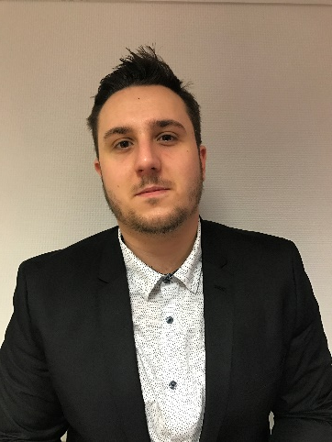
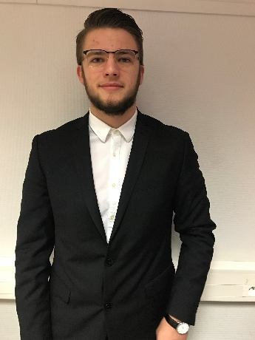
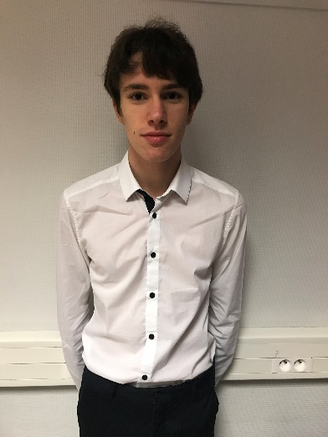
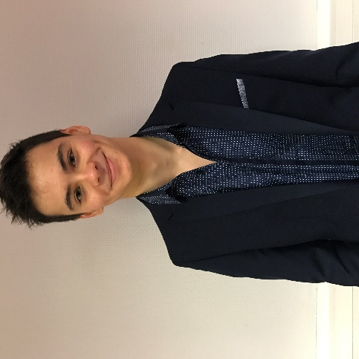
Présentation du groupe
Présentation du groupe
Rappel du contexte
Rappel du besoin
Rappel des contraintes
Présentation de la solution
Conclusion
Perspective d’évolution
Question
Podevin Jean-Clément
Chef de Projet
Van-Camp Rémy
Responsable Saver Interactif
Lecomte Alexandre
Responsable Saver
Statique/ Launcher
Rigault Arnaud
Responsable Saver Dynamique

Slide 4
Rappel du contexte
Présentation du groupe
Rappel du contexte
Rappel du besoin
Rappel des contraintes
Présentation de la solution
Conclusion
Perspective d’évolution
Question
MATRIX International Company est un leader mondial dans la création et la diffusion d’écran de veille multi-OS.
Les chercheurs de cette compagnie ont décidé de faire des recherches Linux en particulier dans le mode console.
MATRIX à donc lancé un appel d’offre afin d’aider les chercheurs dans leurs recherche et à la réalisation d’un écran de veille en mode console sur Linux.

Slide 5
Présentation du groupe
Rappel du contexte
Rappel du besoin
Rappel des contraintes
Présentation de la solution
Conclusion
Perspective d’évolution
Question
Rappel du besoin
Coder au moins l’un des 2 screensavers (dynamique ou interactif) sur 3 (statique) et un launcher
Lancement aléatoire d’un des 3 saver ou lancement de l’historique présent dans le launcher

Slide 6
Présentation du groupe
Rappel du contexte
Rappel du besoin
Rappel des contraintes
Présentation de la solution
Conclusion
Perspective d’évolution
Question
Rappel des contraintes
Temporelle ( 8 jours )
Type dynamique
Type Statique
Type Interactif
ExiaSaver

Slide 7
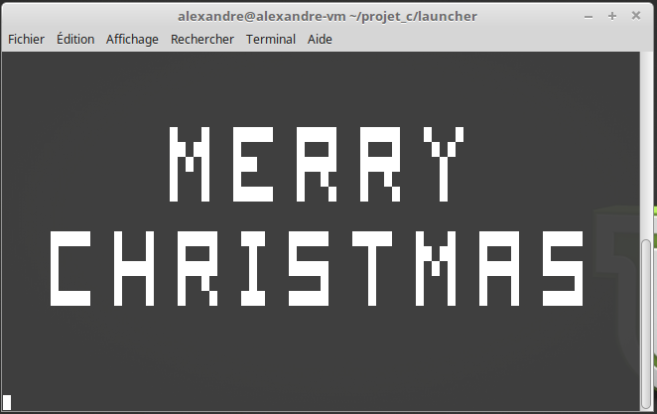
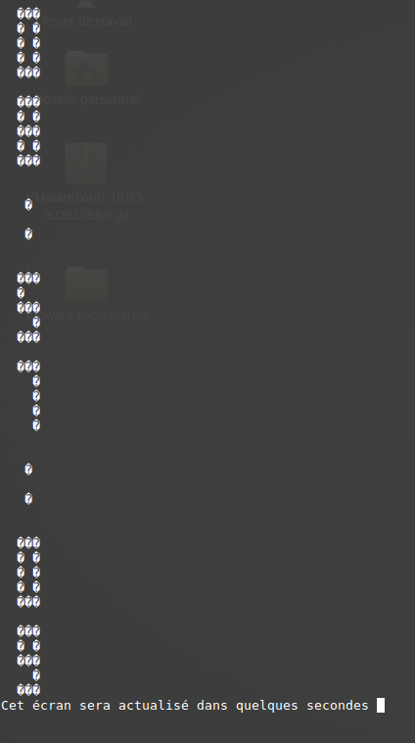
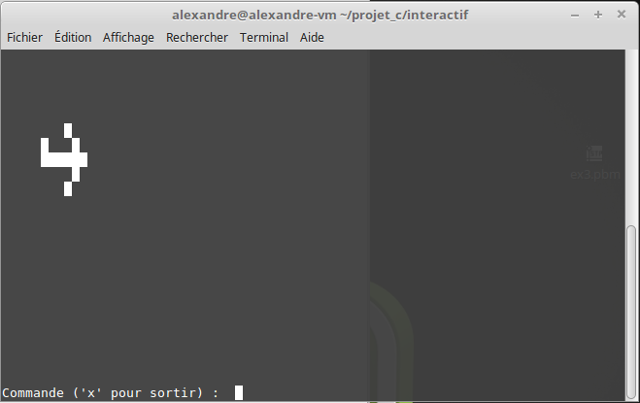
Présentation de la solution
Présentation du groupe
Rappel du contexte
Rappel du besoin
Rappel des contraintes
Présentation de la solution
Conclusion
Perspective d’évolution
Question

Slide 8
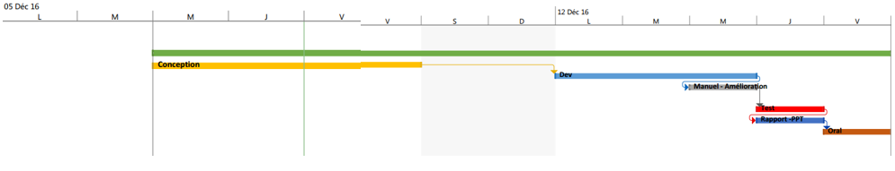

Slide 9
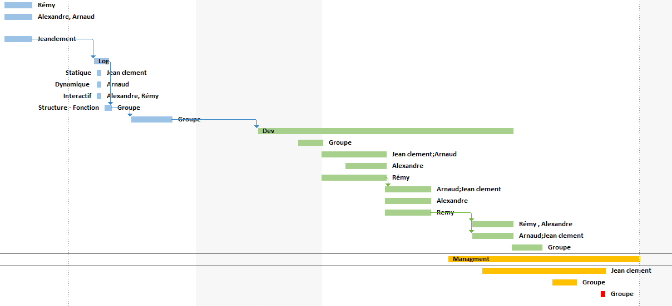

Slide 10
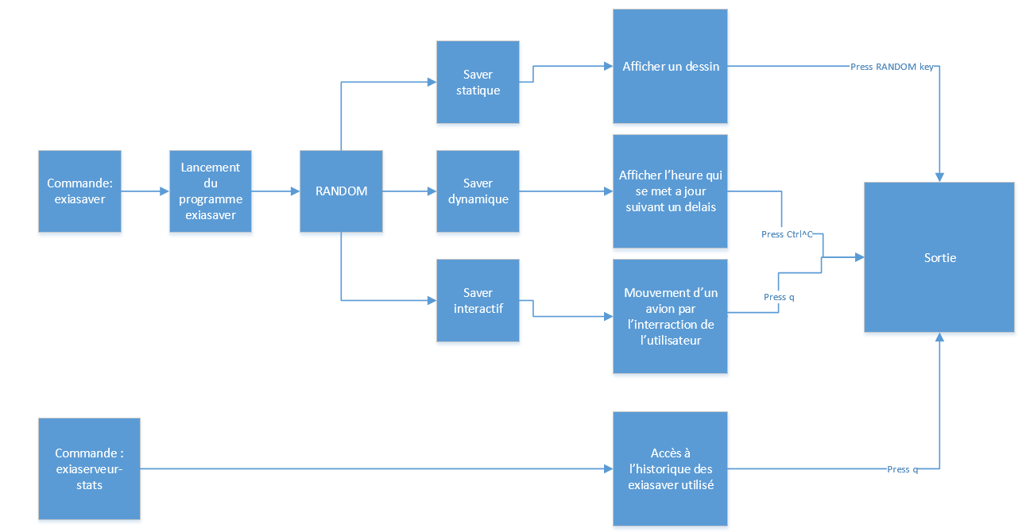
Présentation de la solution
Présentation du groupe
Rappel du contexte
Rappel du besoin
Rappel des contraintes
Présentation de la solution
Conclusion
Perspective d’évolution
Question

Slide 11
Présentation du groupe
Rappel du contexte
Rappel du besoin
Rappel des contraintes
Présentation de la solution
Conclusion
Perspective d’évolution
Question
Conclusion
Nous avons répondu à l’appel d’offre
Nous avons rendu un projet fonctionnel
Nous devons améliorer et perfectionner nos codes

Slide 12
Présentation du groupe
Rappel du contexte
Rappel du besoin
Rappel des contraintes
Présentation de la solution
Conclusion
Perspective d’évolution
Question
Perspective d’évolution
Améliorer les codes de chaque programmes afin de perfectionner celui-ci.
Ajouter des couleurs dans les images.
Modifier l’avion afin de le rendre graphiquement plus beau.
Modifier le tri pour l’historique présent dans le launcher.

Slide 13
Présentation du groupe
Rappel du contexte
Rappel du besoin
Rappel des contraintes
Présentation de la solution
Conclusion
Perspective d’évolution
Question
QUESTIONS/REPONSES

